Slide 1

Título
Sistema de Reservas Para Actividades Recreativas
Reserve shoot
Sergio David Rodriguez Robayo
Daniel Alberto Rodriguez Pineda
Sneyder Vergel Alvarado
Jeiron David Martínez Acevedo
Jair Andrés Carrillo Gelvez

Slide 2
Objetivo general
Desarrollar un sistema de información web con enfoque en reservas para actividades recreativas , se quiere una usabilidad para cualquier usuario donde su funcionamiento sea sencillo, efectivo y rápido para el público que sea necesario un sistema innovador para la comunidad que desee usarla.

Slide 3
Objetivos específicos del sistema
Disminuir el tiempo general de la planeación y la reserva para actividades con enfoque recreativo.
Funcionar como un sistema de conexión entre el cliente y la empresa y que existan gran variedad de empresas.
Conocer que es lo más necesario para los clientes cuando recurren a este servicio.

Slide 4
Objetivos específicos del ciclo de vida del sistema
Recolectar información de la utilidad que va a tener el software web.
Analizar lo que puede ayudar a los clientes para un buen manejo del servicio que desea.
Diseñar un sistema de ayuda a clientes y empresas que tienen énfasis en servicios de actividades recreativas.
Probar que el sistema de información web cumpla con lo esperado.

Slide 5
Cuarto trimestre

Slide 6

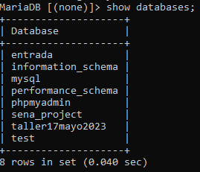

Creación de base de datos con sentencia DDL - BD

Slide 7
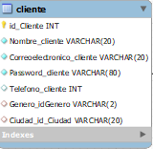
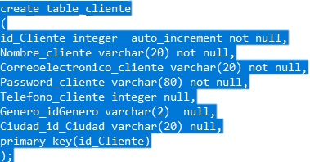
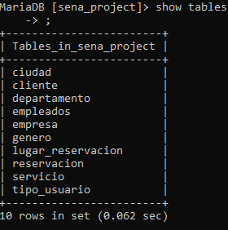
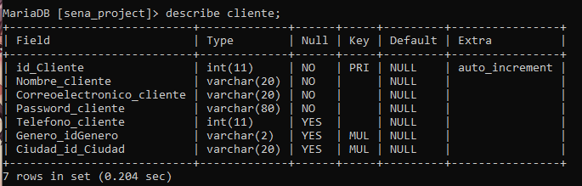
Creación de base de datos con sentencia DDL – Tablas

Slide 8
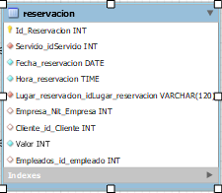
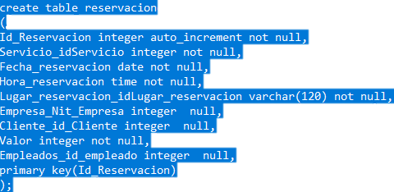
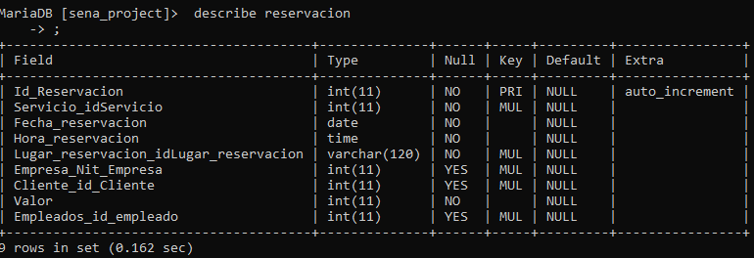
Creación de base de datos con sentencia DDL – Tablas

Slide 9
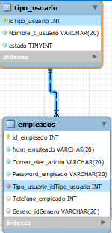

Creación de base de datos con sentencia DDL – Relaciones

Slide 10
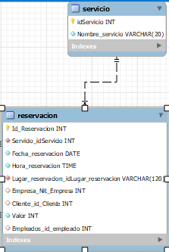

Creación de base de datos con sentencia DDL – Relaciones

Slide 11
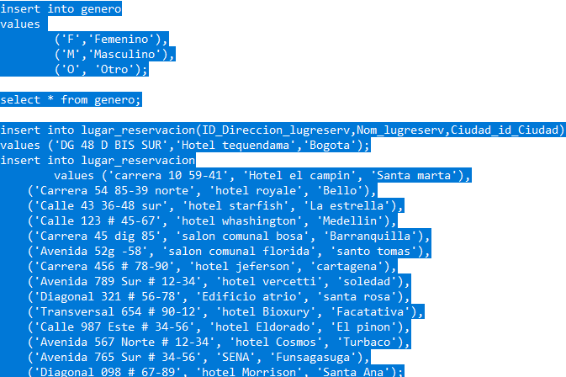
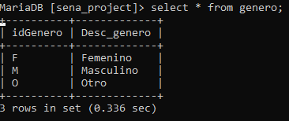
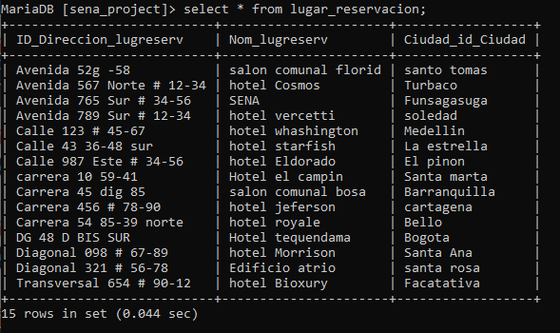
Creación de base de datos con sentencia DDL – Inserts

Slide 12
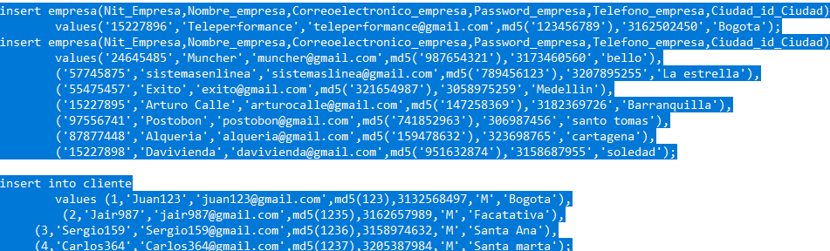
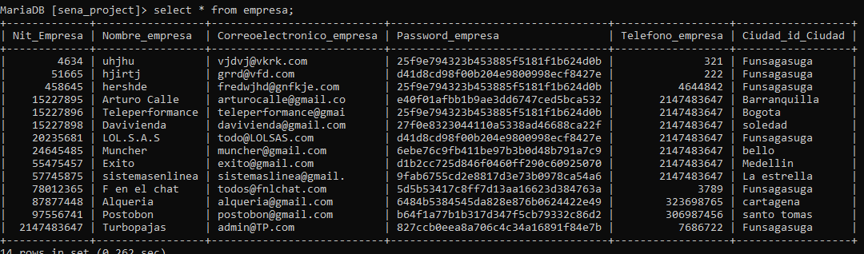
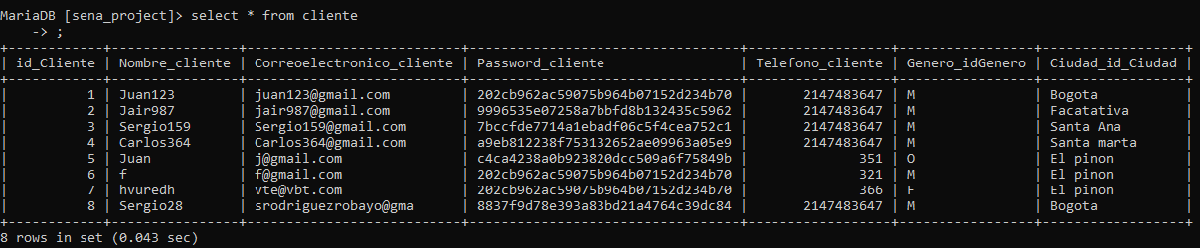
Creación de base de datos con sentencia DDL – Inserts

Slide 13

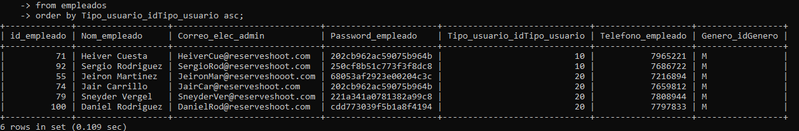
Creación de base de datos con sentencia DDL – Select

Slide 14

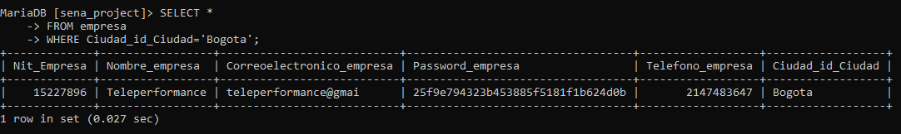
Creación de base de datos con sentencia DDL – Select

Slide 15

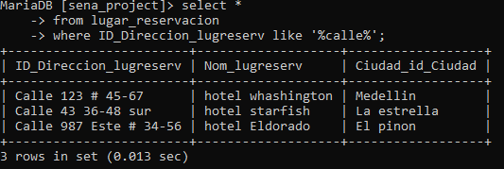
Creación de base de datos con sentencia DDL – Select

Slide 16

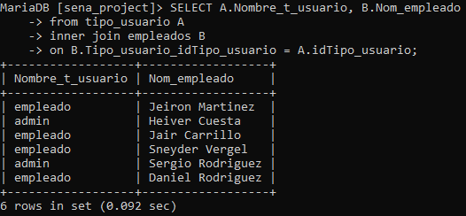
Creación de base de datos con sentencia DDL – Joins(1)

Slide 17
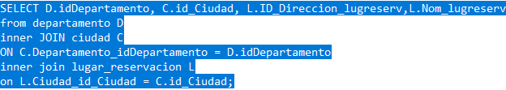
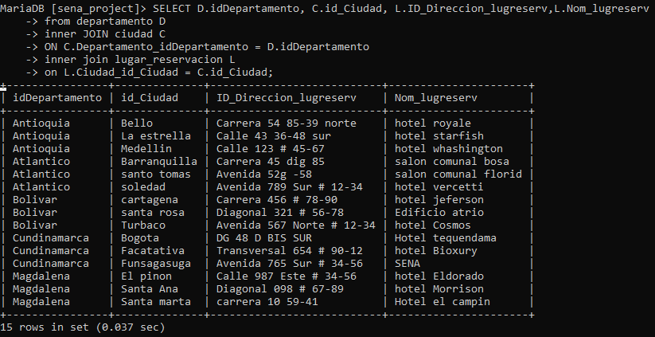
Creación de base de datos con sentencia DDL – Joins(2)

Slide 18
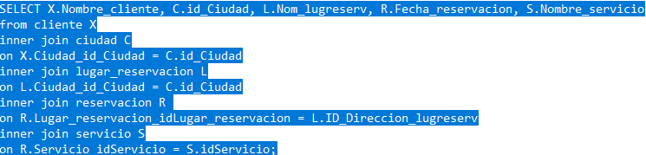
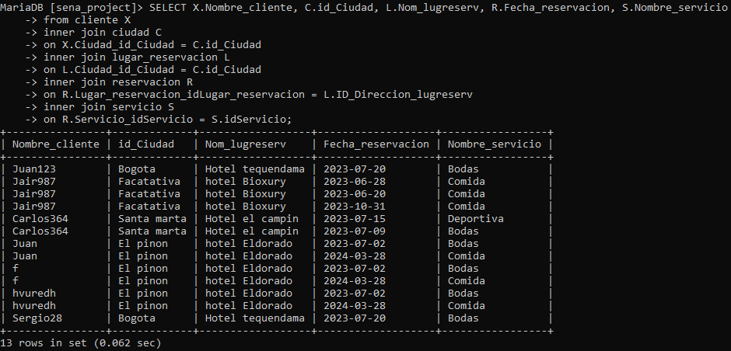
Creación de base de datos con sentencia DDL – Joins(3)

Slide 19
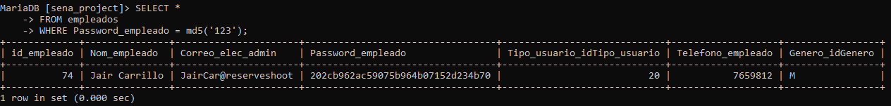
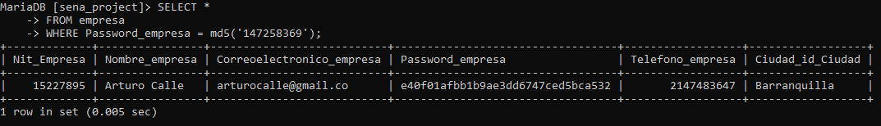
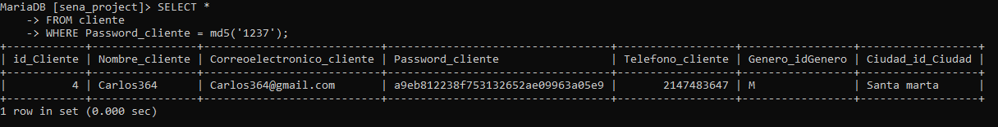
Encriptación de contraseñas de la base de datos

Slide 20

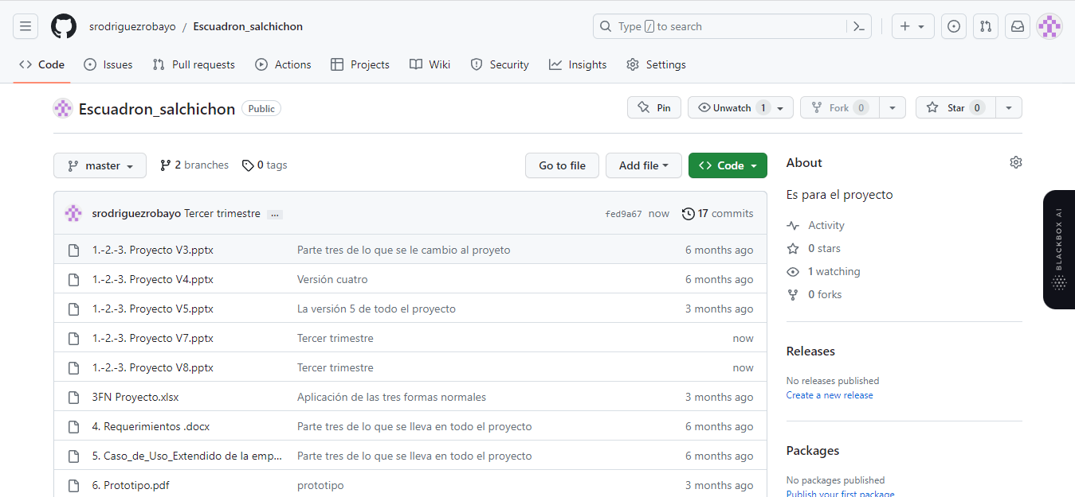

Control de versiones
Para el control de las versiónes se utilizó la herramienta GitHub
https://github.com/srodriguezrobayo/Escuadron_salchichon.git

